Slide 1
Project Talent
14 juni 2023

Slide 2
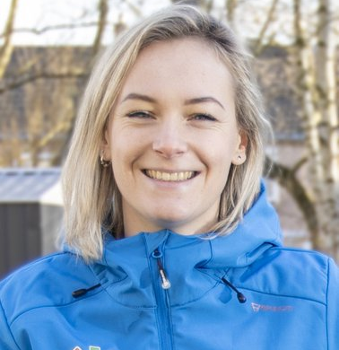
VOORSTELLEN
Marloes
de Mooij

Slide 3
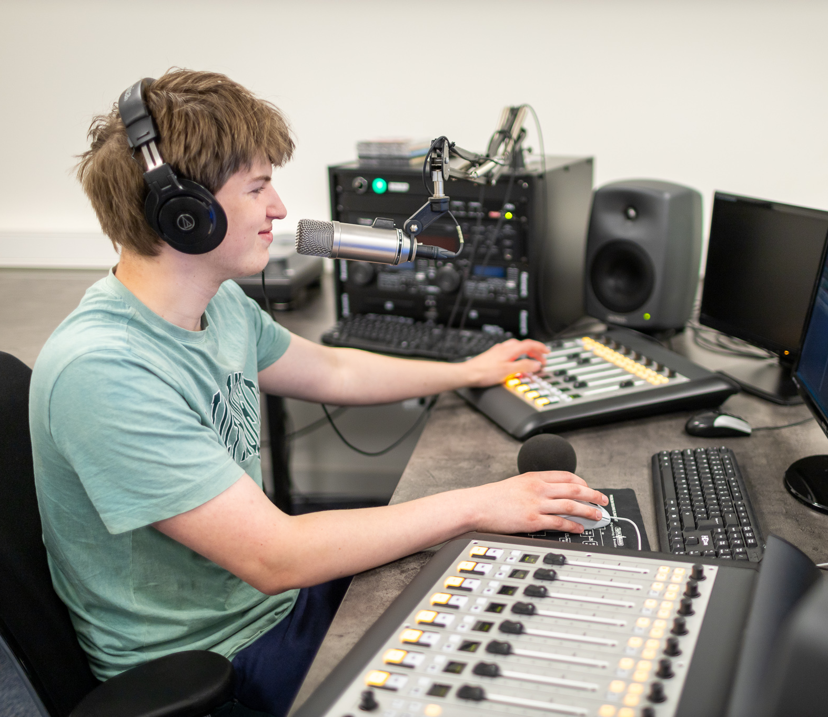
Project Talent
Welzijnskompas, Welzijn Noordwijk, Welzijn Teylingen, Welzijnskwartier
Tussen de 14 en 27 jaar
Duin- en Bollenstreek
Skillstrainingen
Doe-Plek: 5 maanden 1 dagdeel aan de slag
Feestelijke afsluiting met certificaat
Notes:
Ministerie OCW
Katwijk, Noordwijk, Hillegom, Lisse en Teylingen
Iets goeds doen voor een ander of de samenleving
Nieuwe mensen ontmoeten
Zichzelf persoonlijk ontwikkelen
Doelgroep:
Tussenjaar
Meer sociale contacten
Meer zelfvertrouwen
Invulling van de dag
Iets goeds voor een ander willen doen
Studiekeuze richting uitproberen
Extra:
Vroegtijdig schoolverlaters
Psychische- of gedragsproblematiek zoals autisme, angststoornis
Verminderde cognitieve vaardigheden, bijv. LVB
Statushouders of Nederlands als tweede (derde etc.) taal
Een grote ondersteuningsvraag op het gebied van bijvoorbeeld studiekeuze, zinvolle dagbesteding of persoonlijke ontwikkeling waarbij persoonlijke begeleiding nodig is
(mogelijk) Overlast gevend gedrag
Achtergrond bij of doorverwijzing van HALT

Slide 4
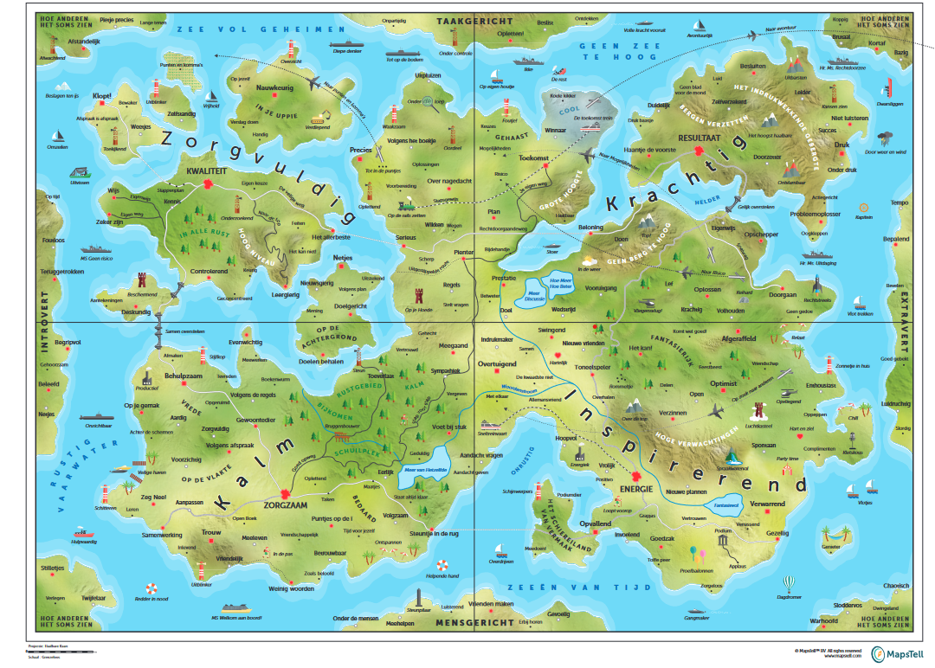
ZET JEZELF OP
DE KAART
Notes:
Trainingen:
Aanbod:
1x per 2 maanden een nieuwe groep
Vaardigheden zoals communicatie, presentatie & inzicht in gedrag zichzelf & anderen.
Belang:
Vaardigheden aanleren of versterken om zo persoonlijk doel te be

Slide 5
DOE PLEK
Notes:
Filmpje -> samenwerking Fioretti Lisse
Matching door lokale welzijnsorganisatie
Aansluitend aan interesses en wensen deelnemer
Plaatsing binnen eigen gemeente (soms uitzondering)

Slide 6
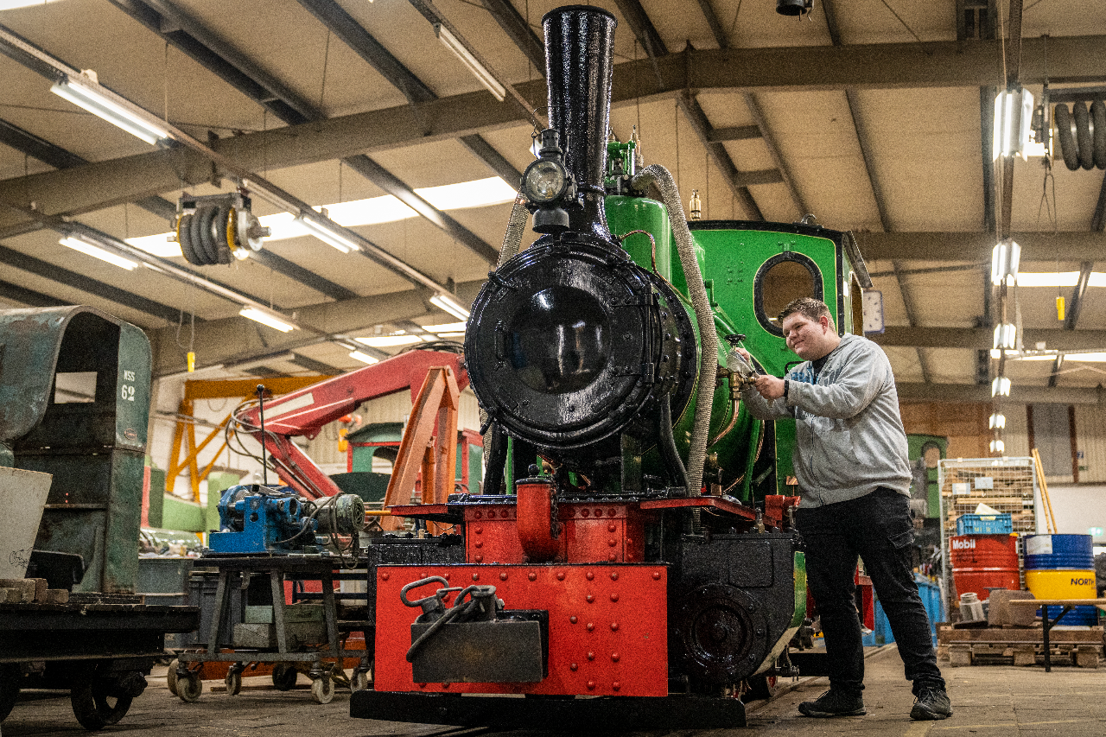
DOE PLEK
„Ik wil socialer worden. Mijn pleegouders vonden het een goed idee als ik
vrijwilligerswerk ging zoeken, en met hulp van hen ben ik hier terechtgekomen.”
Notes:
Martien:
Doel;
socialer worden dmv vrijwilligerswerk.
Werkzaamheden:
Onderdelen uit elkaar halen en schoonmaken. Onderdelen schilderen.
Praatje maken met bezoekers.
Resultaat:
Meer zelfvertrouwen. Ervaring opgedaan in een vak leren. Trots.
Die foto is nog steeds leuk, en dat die op de website staat van de overheid voel ik me toch wel een beetje trots op

Slide 7
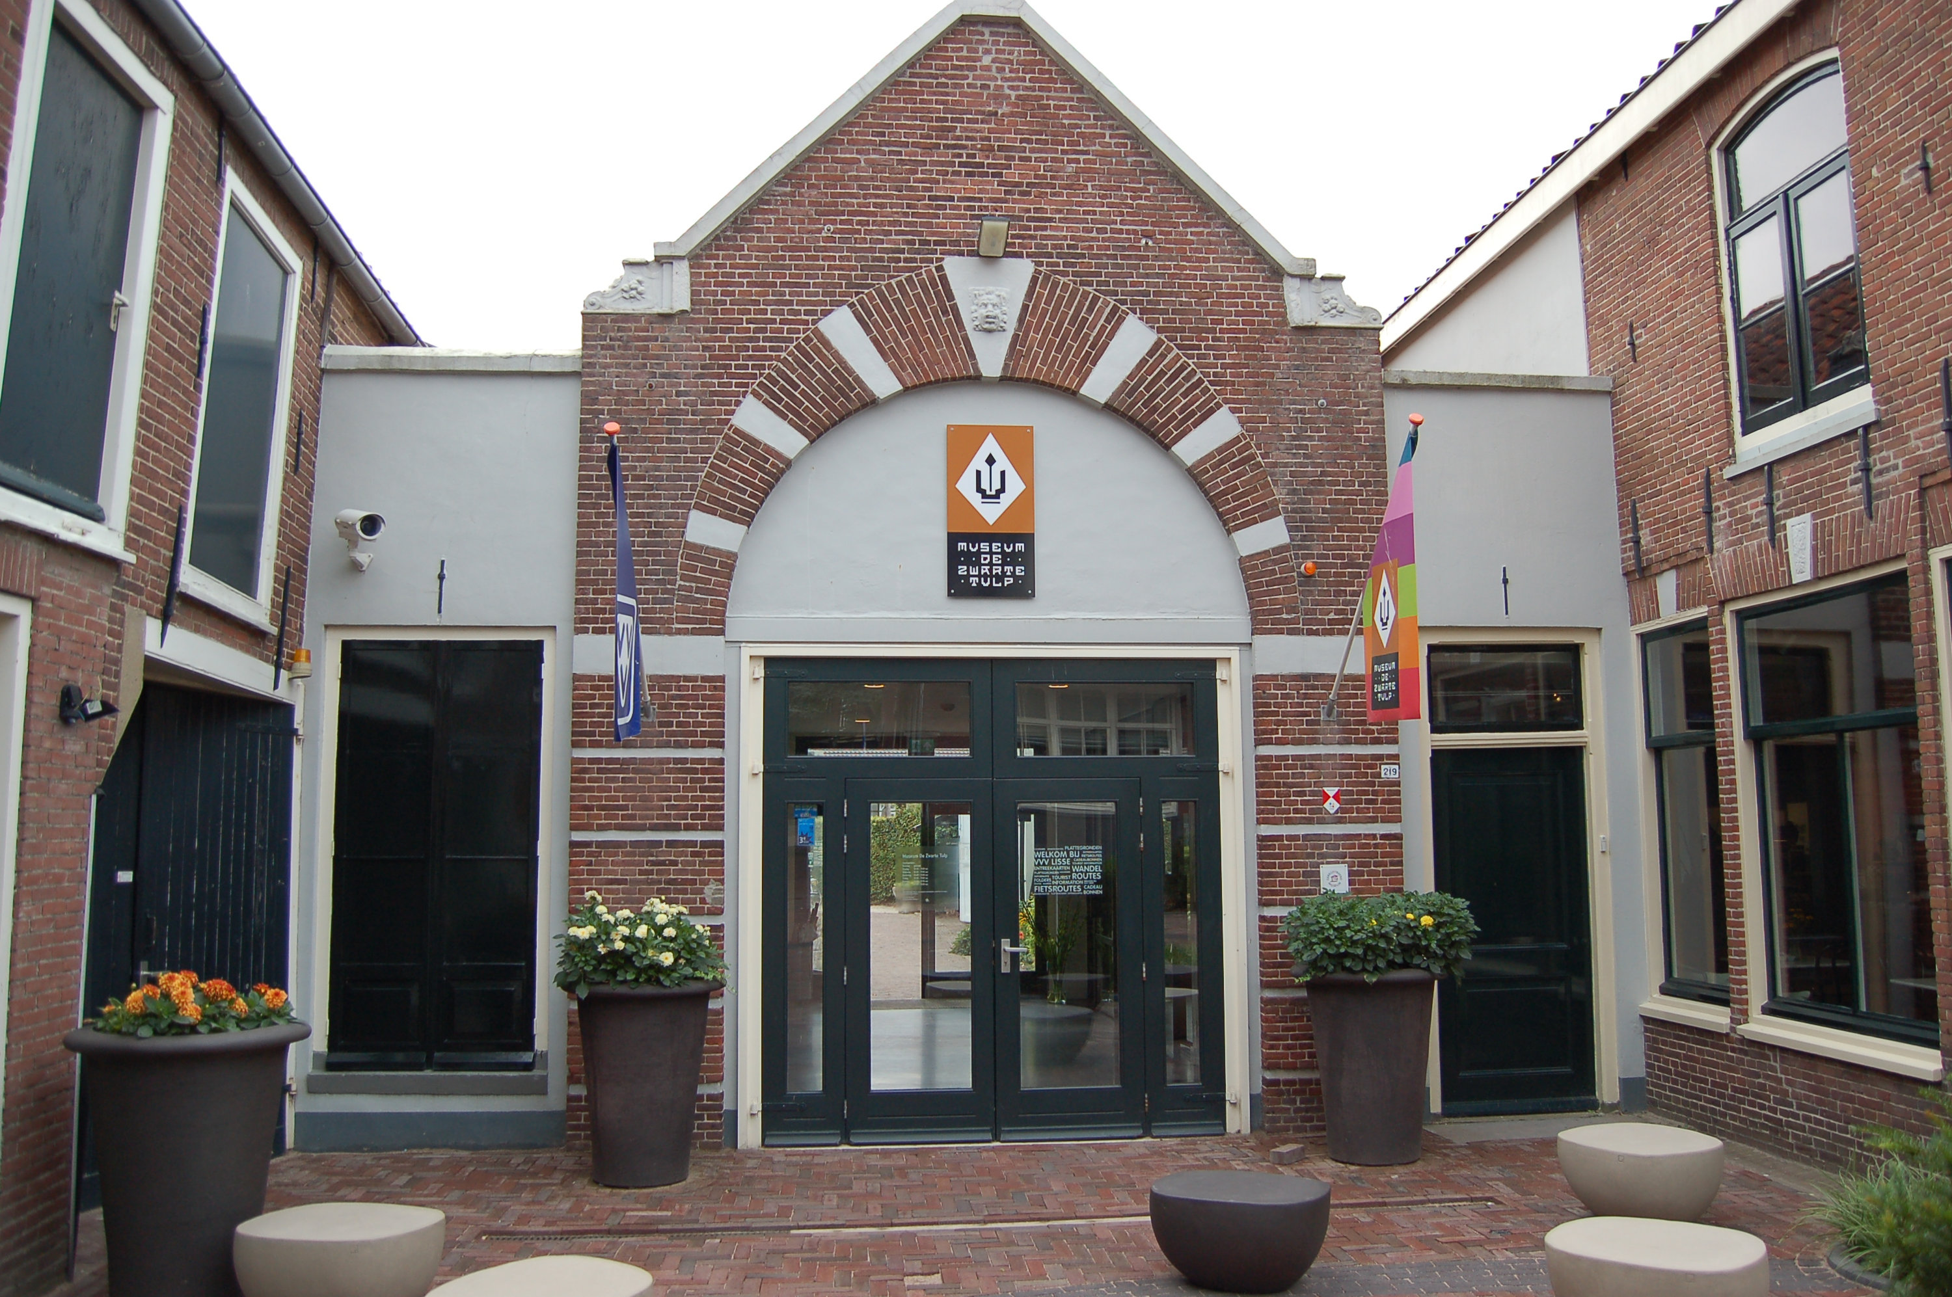
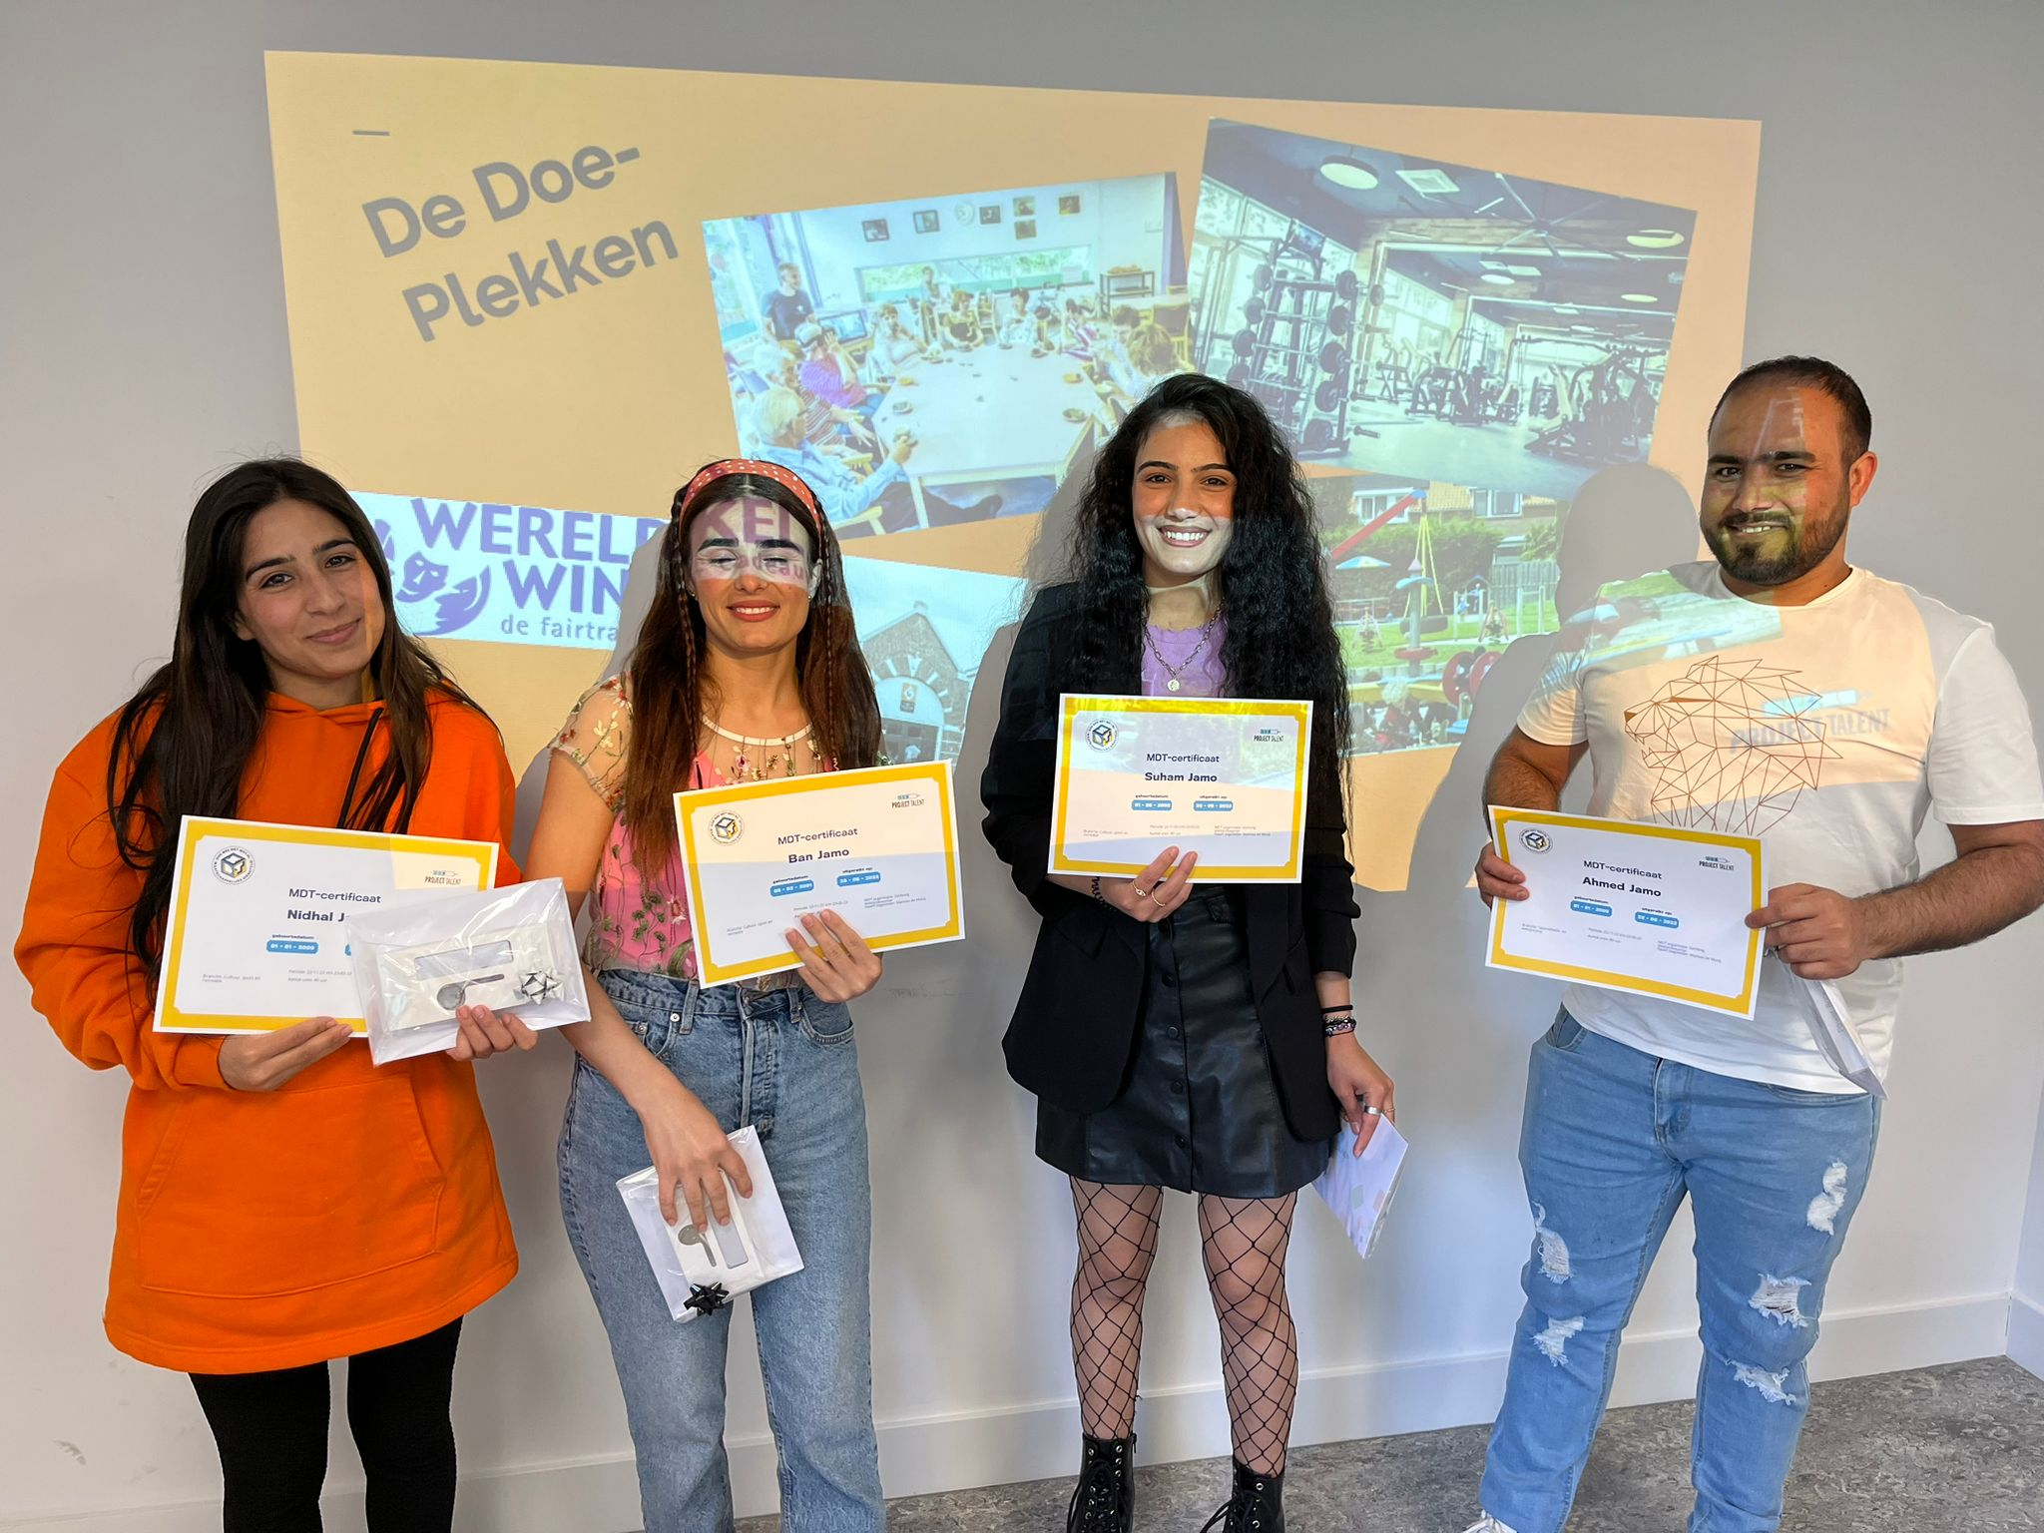
DOE PLEK
Notes:
Nidhal
Doel:
Meer contact met Nederlanders
Werkzaamheden:
Balie werkzaamheden, bezoekers te woord staan, hulp in het café.
Resultaat:
Meer zelfvertrouwen, betere beheersing van Nederlands & certificaat behaald.

Slide 8
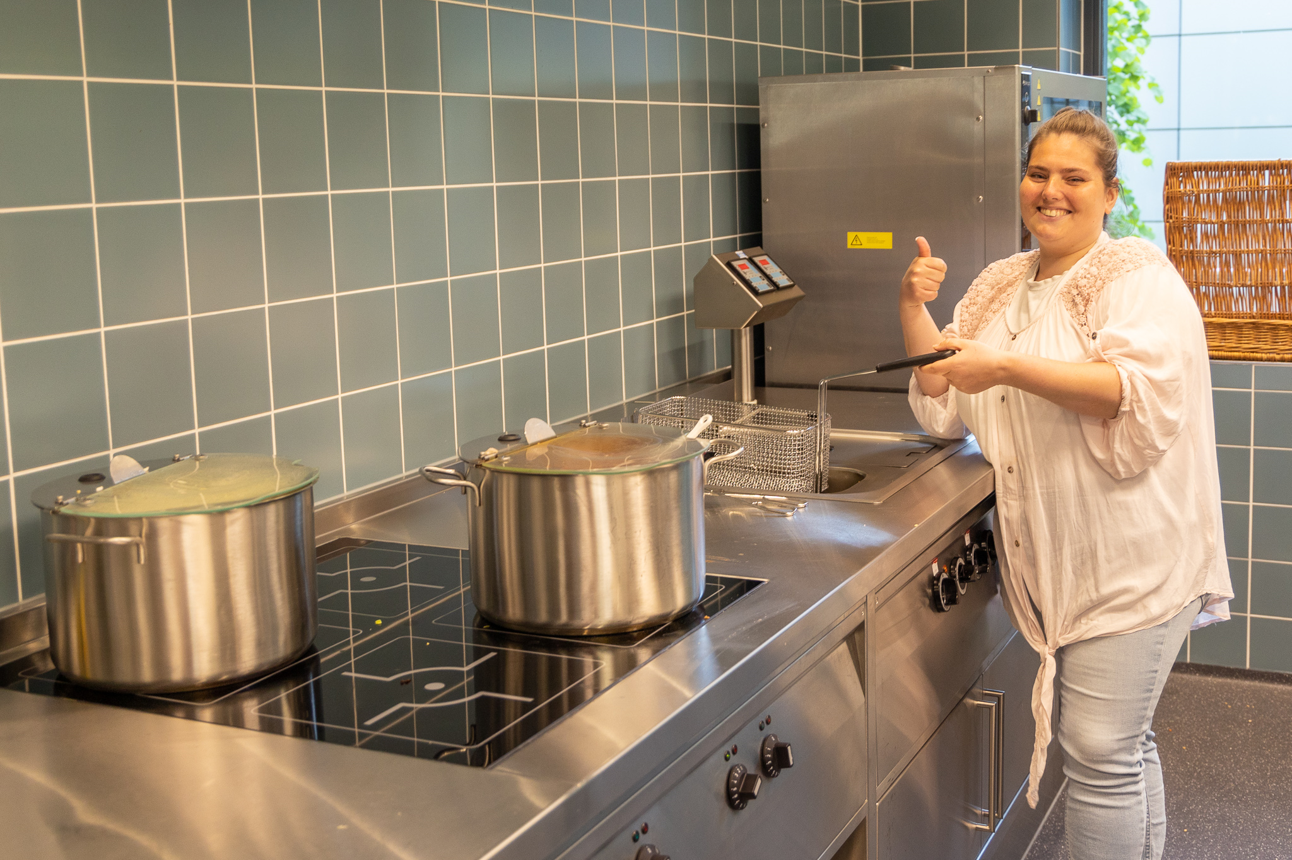
Aandachtspunten voor MDT en matching van jongeren aan
Doe-Plekken ​
Interesse en motivatie​
Buiten de box durven kijken​
Lokale partijen betrekken​
Verwachtingsmanagement

Slide 9
BEDANKT VOOR JULLIE AANDACHT!
Zijn er vragen?

